Slide 1

Risultati conseguiti e analisi delle criticità sui bandi nella prima fase di programmazione
Walter Bertini
Dirigente Erogazioni, Coordinamento Bandi e Comunicazione
FILSE S.p.A.

Slide 2

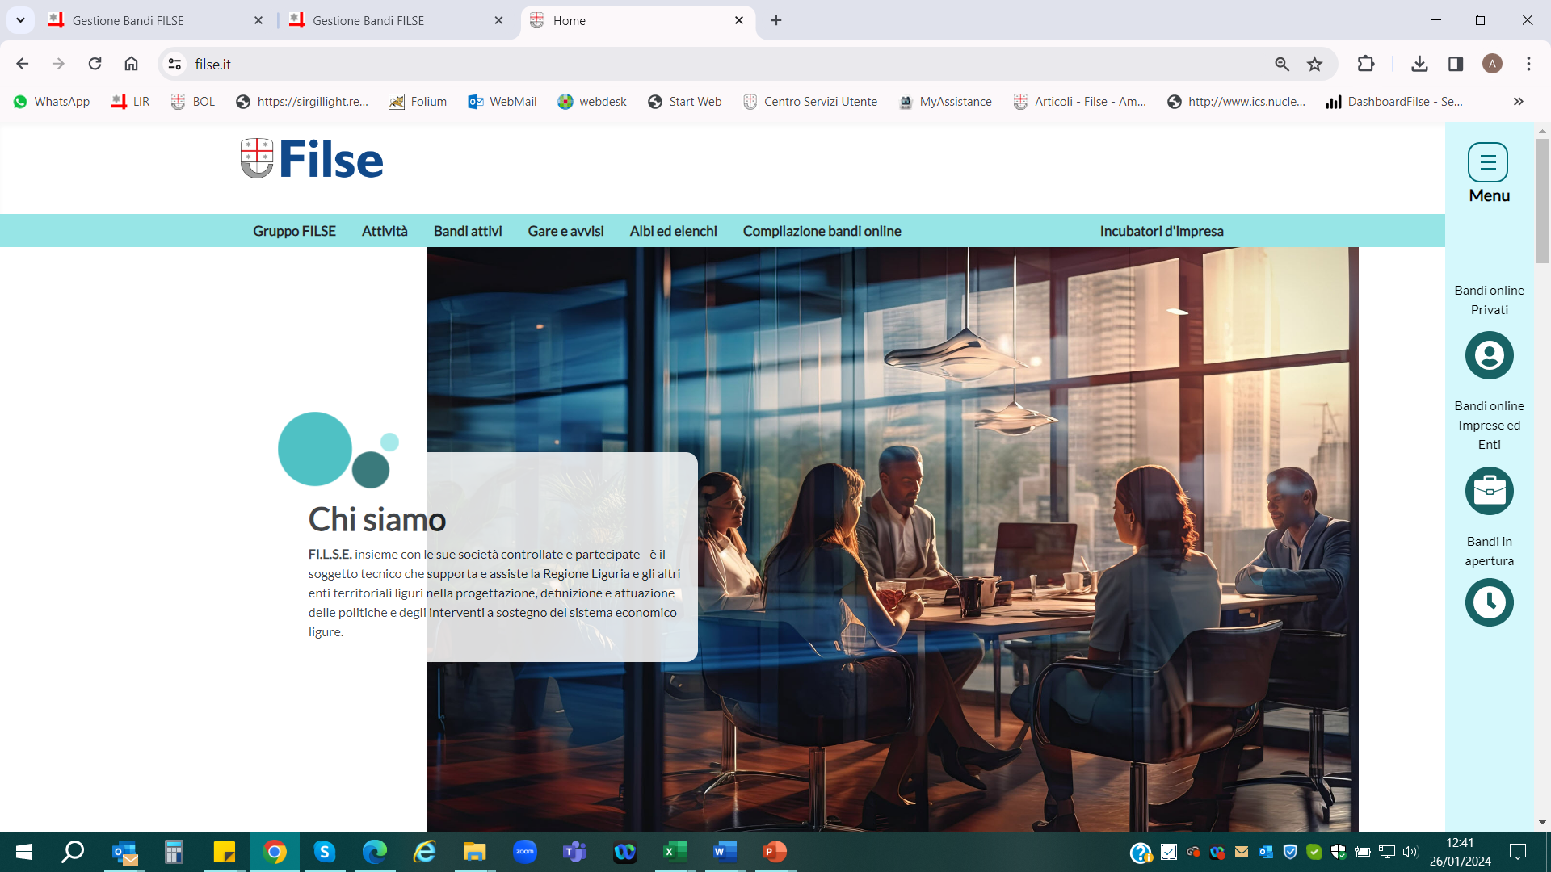
Programma Operativo ‘21-’27- Stato delle lavorazioni – OP1
 | Importo stanziato | Domande pervenute | Domande deliberate positivamente | Agevolazione Concessa | N. domande con erogazione in corso | Agevolazione erogata
Azione 1.1.1 - Poli di Ricerca | 39.356.181,66 € | 74 | 13 | 7.383.549,73 € | 0 | 0,00 €
Azione 1.1.1 - Innovazione nelle MPMI | 9.620.000,00 € | 116 | 88 | 8.543.232,59 € | 0 | 0,00 €
Azione 1.3.4 - Interventi produzioni audiovisive | 1.500.000,00 € | 14 | 0 | 0,00 € | 0 | 0,00 €
Azione 1.3.7 - Supporto alla modernizzazione del sistema della logistica merci | 1.000.000,00 € | 0 | 0 | 0,00 € | 0 | 0,00 €
Azione 1.4.1 – Sviluppo Competenze* | 1.583.686,00 € | 25 | 0 | 0,00 € | 0 | 0,00 €
 | 53.059.867,66 € | 229 | 101 | 15.926.782,32 € | 0 | 0,00 €
* La dotazione indicata è relativa al totale dei Bandi della Misura, comprensiva delle dotazioni assegnate ai Bandi prossima apertura

Slide 3
Programma Operativo ‘21-’27- Stato delle lavorazioni – OP2
 | Importo stanziato | Domande pervenute | Domande deliberate positivamente | Agevolazione Concessa | N. domande con erogazione in corso | Agevolazione erogata
Azione 2.1.1 - Azione 2.1.1 - Efficientamento Energetico - - Comuni inf 2.000 | 1.000.000,00 € | 7 | 6 | 998.504,41 € | 6 | 91.578,68 €
Azione 2.1.1 - Efficientamento Energetico - - Comuni sup 2.000 inf 40.000 e Altri Enti pubblici | 3.820.000,00 € | 14 | 7 | 3.704.070,64 € | 7 | 370.407,07 €
Azione 2.1.1 - Efficientamento Energetico - Comuni sup 2.000 inf 40.000 - RIAPERTURA | 4.644.765,65 € | 8 | 7 | 3.554.251,91 € | 7 | 620.948,11 €
Azione 2.1.2 – Efficientamento* energetico | 14.060.000,00 € | 37 | 6 | 2.070.742,51 € | 0 | 0,00 €
Azione 2.2.1 - fonti rinnovabili destinati alle PMI liguri | 4.060.000,00 € | 212 | 0 | 0,00 € | 0 | 0,00 €
Azione 2.6.1 - Economia circolare* | 8.311.843,67 € | 29 | 5 | 832.156,33 € | 0 | 0,00 €
 | 35.896.609,32 € | 307 | 31 | 11.159.725,80 € | 20 | 1.082.933,86 €
* La dotazione indicata è relativa al totale dei Bandi della Misura, comprensiva delle dotazioni assegnate ai Bandi prossima apertura

Slide 4
Programma Operativo ‘21-’27
 | Criticità emerse durante la lavorazione delle domande
Azione 2.2.1 - fonti rinnovabili destinati alle PMI liguri | L’assenza di un target minimo di autoconsumo degli impianti a fonte rinnovabile ha generato qualche difficoltà. La mancanza di questa indicazione ha comportato inoltre la necessità di effettuare diverse richieste di precisazione di carattere tecnico, con conseguente allungamento dei tempi di istruttoria.
Azione 2.1.2 - Efficientamento energetico | La valutazione del ciclo di vita Life Cycle Assessment (LCA) è un metodo strutturato, completo e standardizzato a livello internazionale. Questo strumento serve per verificare la qualità e fattibilità del passaggio da un approccio lineare ad un approccio circolare nello svolgimento dell’attività aziendale. Le imprese hanno avuto difficolta a redigere questo documento (nuovo e non conosciuto per molte di esse) ed essendo “documentazione obbligatoria” non è stato possibile integrare ad istruttoria in corso. Per questo motivo sulla prima edizione 9 domande su 14 sono state rigettate; dati migliori sulla seconda edizione.
Azione 2.6.1 - Economia circolare | Questa misura prevede, tra la documentazione obbligatoria da presentare, la diagnosi energetica redatta in conformità alle norme UNI EN 16247. Diverse imprese hanno presentato delle diagnosi energetiche incomplete o inesatte ed essendo documentazione obbligatoria non è stato possibile integrare ad istruttoria in corso. Questo ha comportato l’invio di motivi ostativi e successivi decreti di rigetto delle istanze.
Azione 1.1.1 - Innovazione nelle MPMI | Questa misura ha lasciato la possibilità anche alle nuove imprese di presentare domanda. Le stesse hanno presentato piani di investimento che non contenevano elementi di innovatività né per l’impresa né a livello di settore. Mentre la definizione di “Aiuti per l’innovazione dei processi e dell’organizzazione” è chiara e precisa, la definizione di “aiuti all’innovazione” ha lasciato aperta la possibilità di presentare.

